Slide 1

中期答辩
基于Android的远程教育视频点播系统设计与实现
指导教师：付小晶
刘欣卓 2009142212

Slide 2



计划工作进度
1 - 2周：阅读参考文献、学习编程语言、搭建开发环境
3 - 4周：系统总体设计、数据库设计、功能模块设计
5 - 6周：编程实现客户端功能模块
7 -10周：编程实现服务端功能模块
11-12周：系统整体调试、测试、优化
13-14周：撰写论文、制作PPT、准备毕业答辩

Slide 3
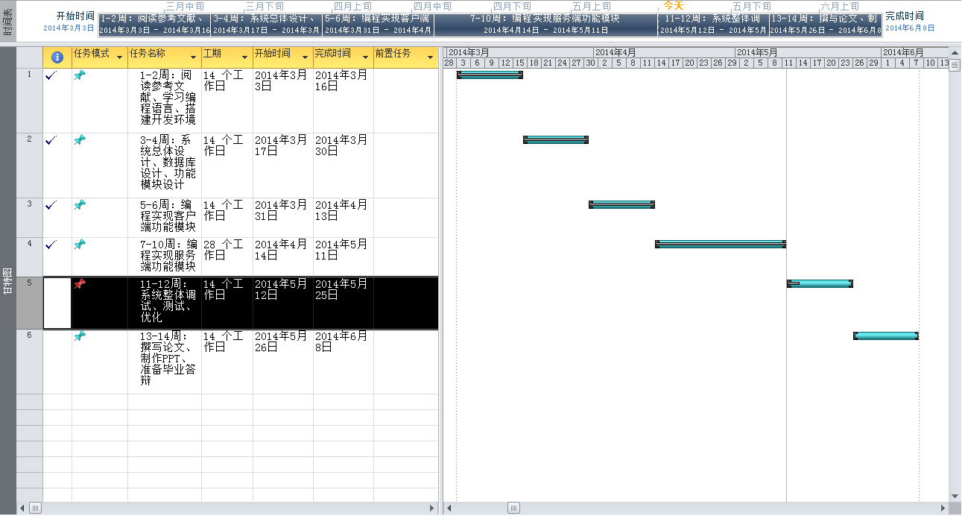
我的进度

Slide 4
我做的到底是什么？
用户：是一个方便的可以上课的APP，我可以在线看课程视频，也可以下载，它要方便，要速度快，要播放流畅，让我随时随地学习一些东西，让我为自己快速充电！
后台管理员：我要一个管理后台，我不需要它多漂亮，我需要它功能齐全清晰，我想改什么就改什么，出现错误要给我提示，我要绝对的掌控权，我是后台管理员！

Slide 5
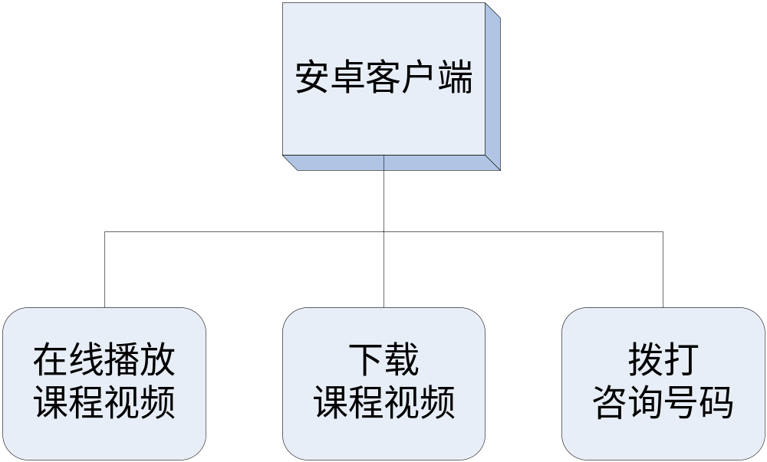
客户端功能模块

Slide 6
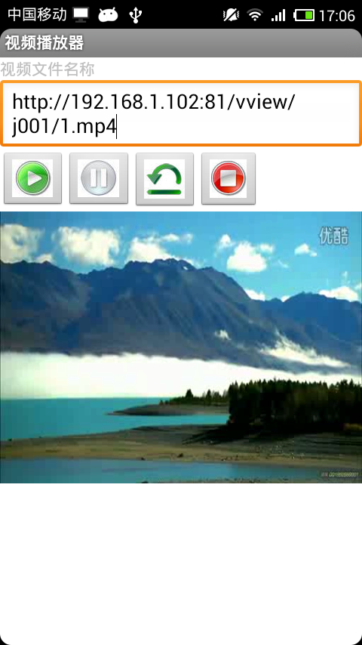
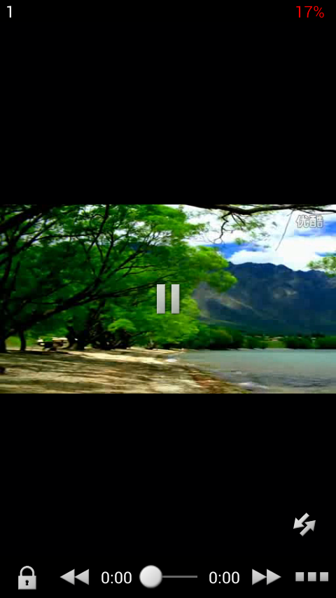
客户端编程所遇到的问题与技术难点
1、Android Media View VS 第三方播放控件
 | ANDROID MEDIA VIEW | FFmpeg
播放视频
响应速度 | 慢 | 快

Slide 7
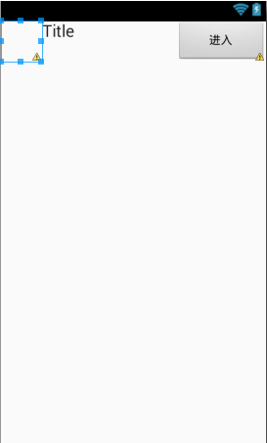
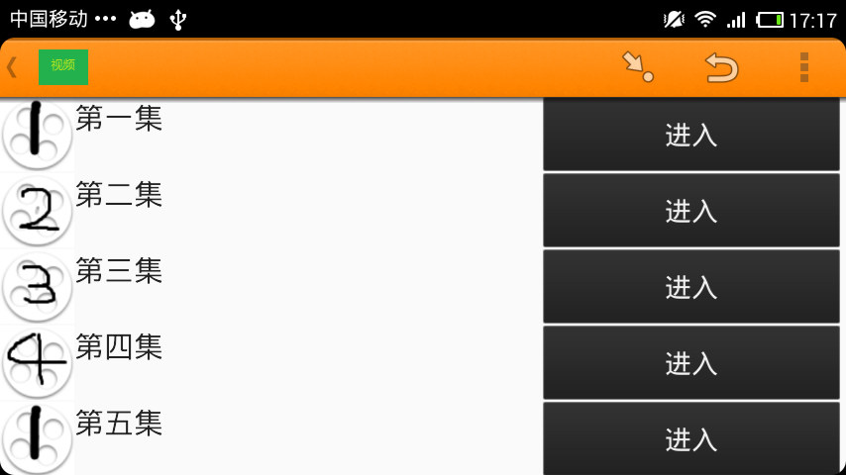
客户端编程所遇到的问题与技术难点
2、WebView与asp.net的通信与交互
①在WebView中点击asp页面
②asp发送命令 执行java中的程序
③java程序调用一个Fragment
3、Fragment、Adapter、ListView

Slide 8
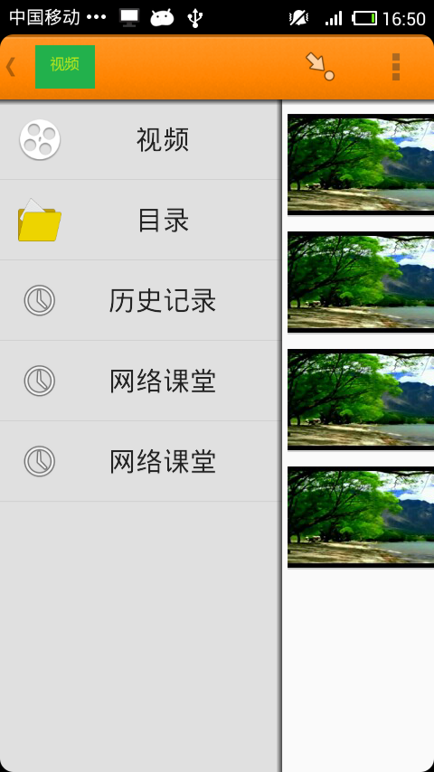
客户端编程所遇到的问题与技术难点
4、框架的使用与界面的设计
菜单栏
选项1
主界面
选项2
侧边栏

Slide 9
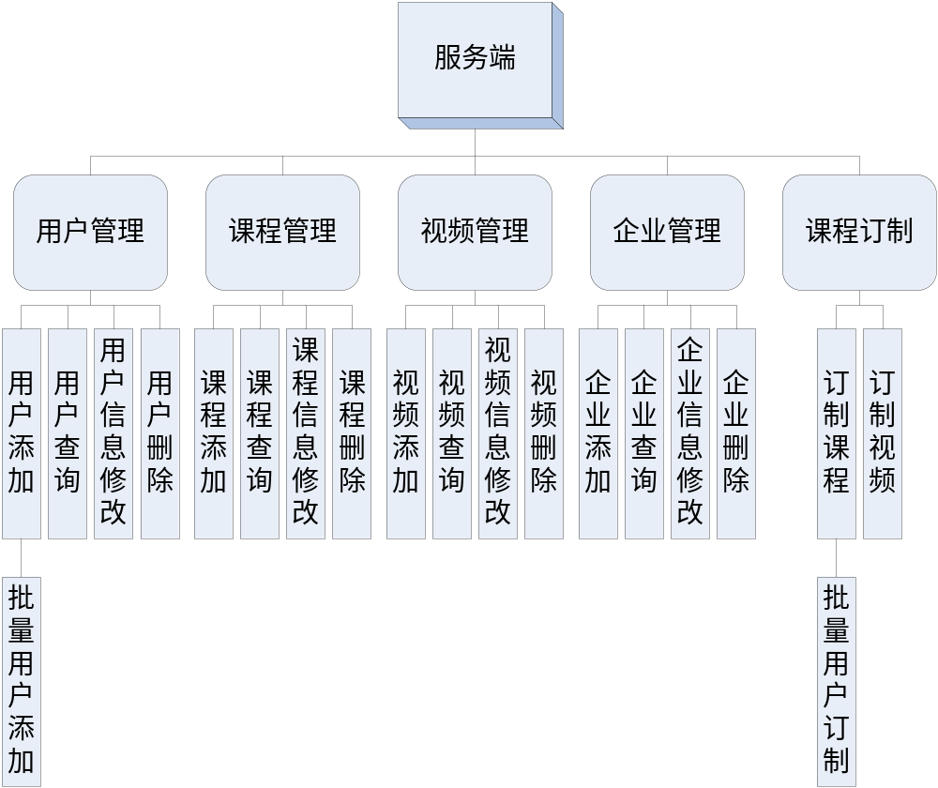
服务端功能模块

Slide 10
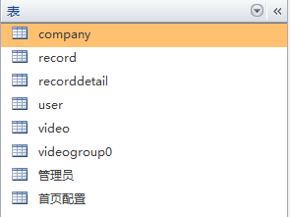
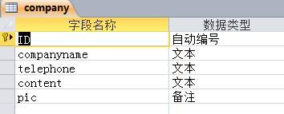

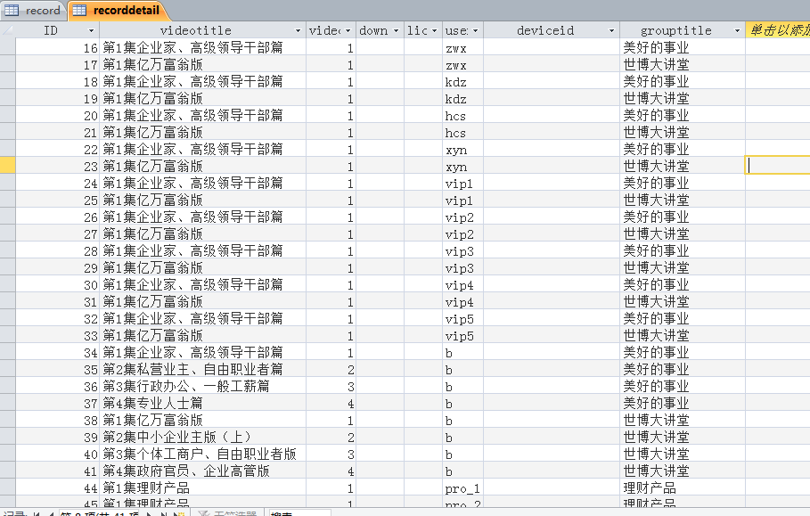
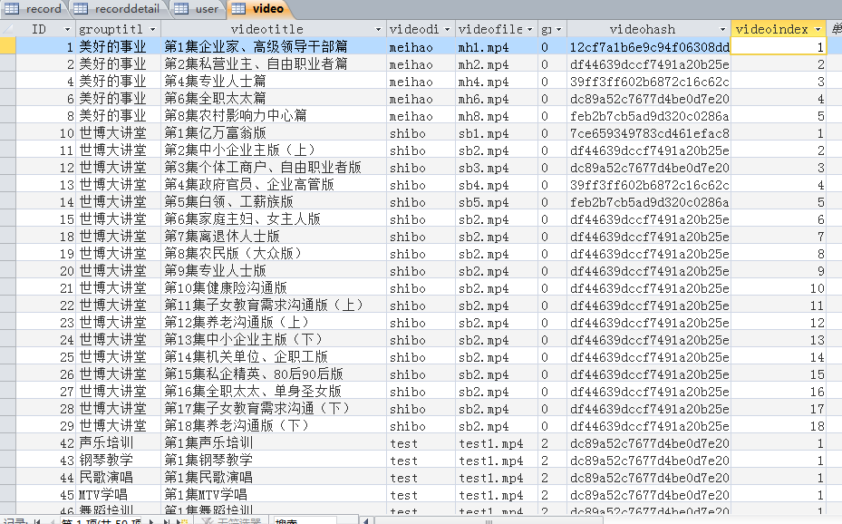
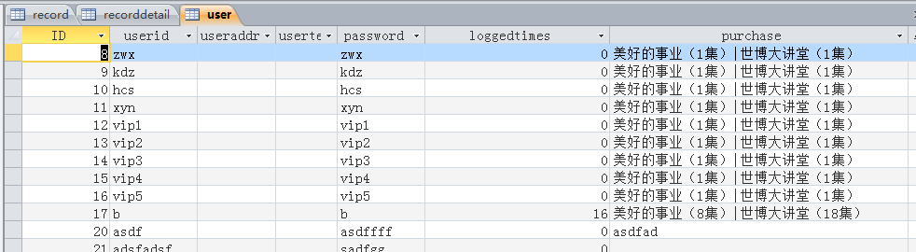
数据规模

Slide 11
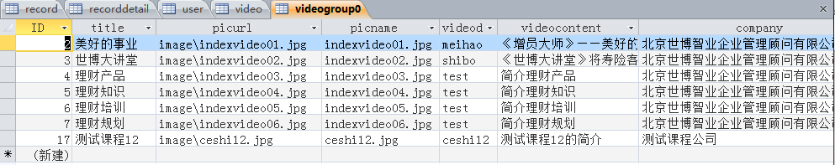


数据规模

Slide 12
服务端编程所遇到的问题与技术难点
1、数据库的链接
使用Microsoft.Jet.oledb.4.0
2、OleDbDataAdapter&DataSet（数据适配器与数据集）
SqlDataAdapter rs = new SqlDataAdapter(); //数据适配器
DataSet ds = new DataSet(); //数据集
rs.Fill(ds); //通过适配器对象的Fill方法将数据填充到数据集中
3、大量的数据库与文件检查操作
添加视频→视频名、视频存储位置、文件格式、所在课程…
4、GridView分页以及关于GridView数据选择
OnPageIndexChanging="GridView1_PageIndexChanging"
GridView_PageIndexChanging()
GridViewRow row = (GridViewRow)((Control)e.CommandSource).Parent.Parent;
string id = row.Cells[0].Text;

Slide 13
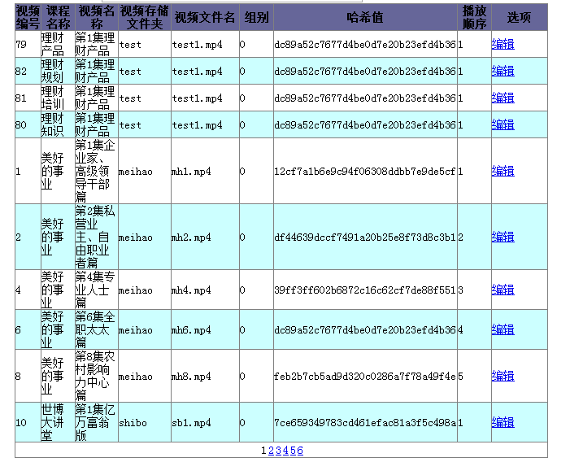
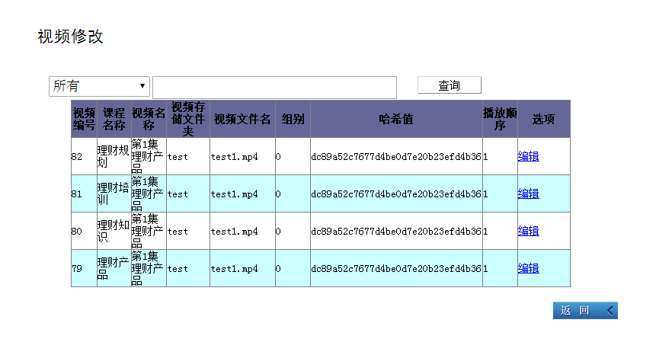
服务端编程所遇到的问题与技术难点
5、因数据过多带来的用户体验性不好
出现问题 解决方法

Slide 14
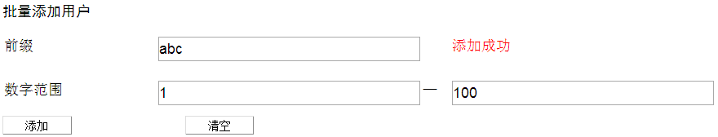
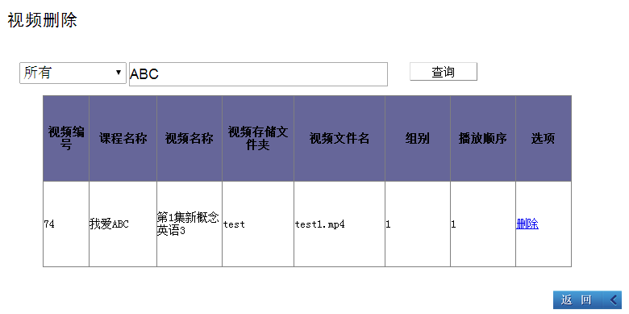
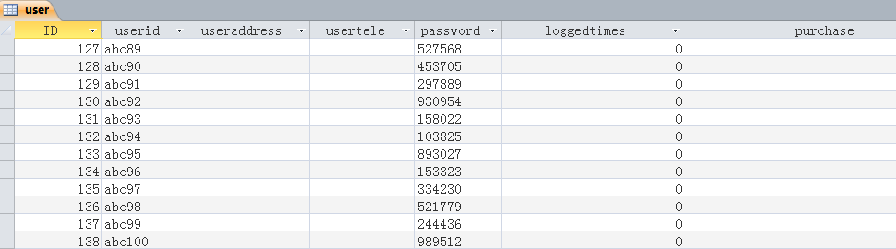
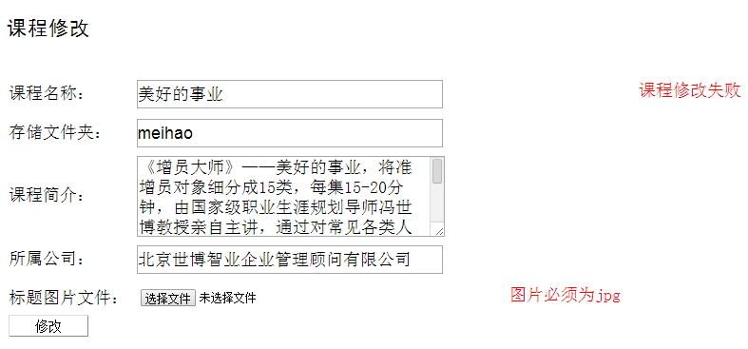
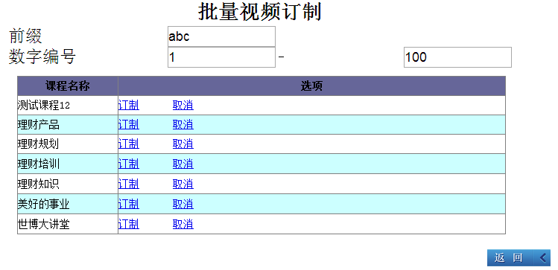
部分服务端成果展示
添加100个集群用户 | 查找特定视频删除
课程修改 因文件格式不正确而修改失败 | 课程批量订制与取消

Slide 15
未来的计划
1-2周内 完成最后的整体调试、测试、优化然后迅速转换角色，进入毕业论文论文的撰写

Slide 16
谢谢~

